Slide 1
Avaliação e encaminhamentos sobre o dia “D” de Vacinação – 15/04/2023
DIRETORIA DE ATENÇÃO E VIGILÂNCIA EM SAÚDE
19 de abril de 2023
Notes:
1
1
1
1
1

Slide 2
Balanço do dia D de vacinação - 15/04/2023
Doses distribuídas para o dia D:
60.060 doses de vacina bivalente
532.000 doses de vacina influenza
31.900 doses de vacina Pfizer baby
61.900 doses de vacina Pfizer pediátrica
Vacinas de rotina
Notes:
2

Slide 3
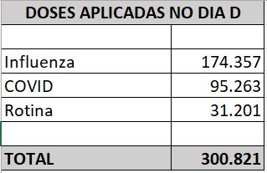
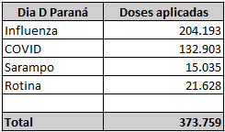
Balanço do dia D de vacinação 15/04/2023
Balanço do dia D de vacinação 11/06/2022

Slide 4
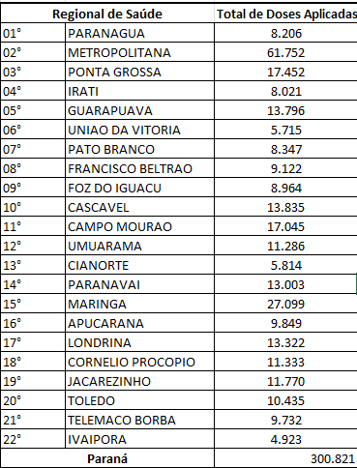
Balanço do dia D de vacinação 15/04/2023

Slide 5
Balanço do dia D de vacinação - 15/04/2023
Pontos positivos:
Grande engajamento das equipes das RS e municípios
Alta procura da população pela vacinação
1362 salas de vacinas abertas no 399 municípios paranaenses
O que poderia ser melhor:
Divulgação (faixa, banner, rádio, TV)
Articulação prévia (chamamento da população na semana anterior e envio de vacinas de forma antecipada pelo MS)
Municípios populosos abriram poucas salas de vacinas, dificultando acesso da população a vacinação em local próximo a residência
Realização de mais ações fora da UBS (drive-thru, feiras, supermercados, terminais de ônibus)
Notes:
5

Slide 6
Estratégias de Enfrentamento às Baixas Coberturas Vacinais no Paraná
Propostas:
- Abrir 1 sala de vacina por município nos sábados das 8h às 17h.
- Manter horário de atendimento ampliado das salas de vacinas 1X/Semana.
- Atualizar o cartão de vacinação durante as consultas de pré-natal, puericultura e avaliações multiprofissionais nas UBS: vacinas de rotina e de campanhas (Influenza e COVID-19).

Slide 7
Estratégias de Enfrentamento às Baixas Coberturas Vacinais no Paraná
- Ampliar a comunicação com a população por meio de divulgação dos grupos prioritários nos municípios das 22 Regionais de Saúde.
- Divulgar post para divulgação eletrônica.
- Repassar notas técnicas de Sociedades Médicas, Conselhos Profissionais, entre outras.

Slide 8
Estratégias de Enfrentamento às Baixas Coberturas Vacinais no Paraná
- Integrar o CEST, Grupo Cinco “S” (Empresas).
- Cumprir Lei Estadual 19.534 – Obrigatoriedade da Vacina. Parceria com as APAES e Escolas (SEED e Sindicato) para atualização da carteira de vacinação dos faltosos.
- Estabelecer parceria com entidades religiosas (católica, evangélicas,...).
- Promover divulgar em terminais de ônibus, praças e outros espaços públicos.
- Envolver comunidades universidades.
- Vacinar nos estágios antes dos jogos de futebol.
Manter parceria com Conselho de Secretarias Municipais de Saúde do Paraná (COSEMS-PR)
e Associação das Associações e Consórcios Municipais de Saúde (ACISPAR).

Slide 9
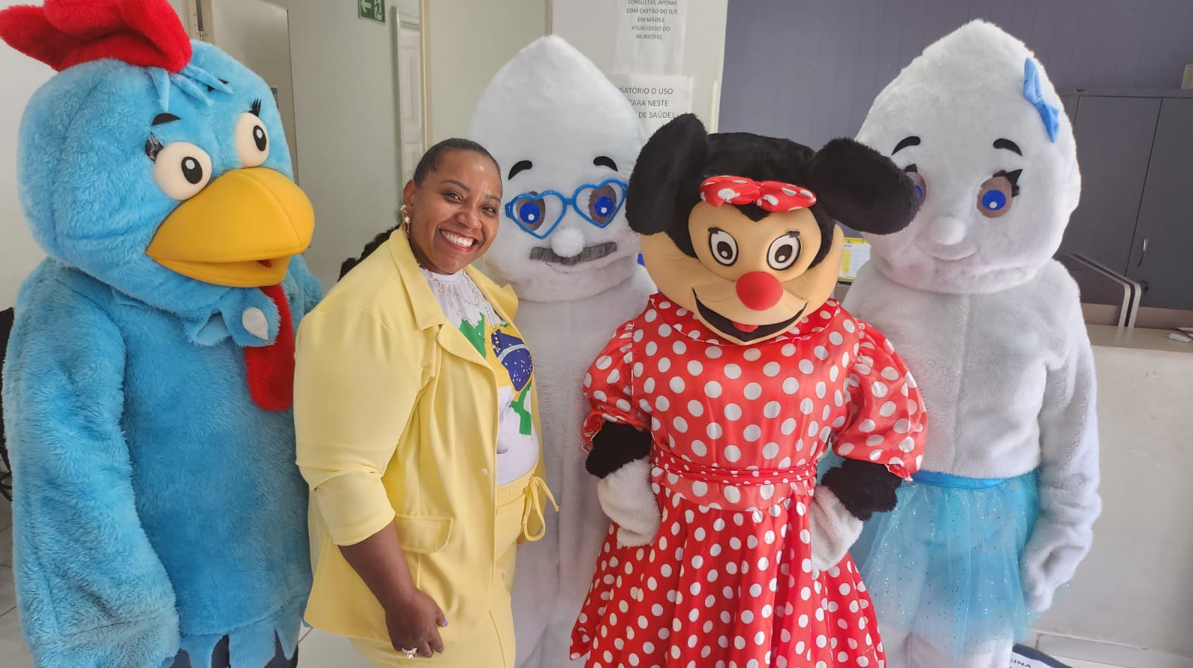
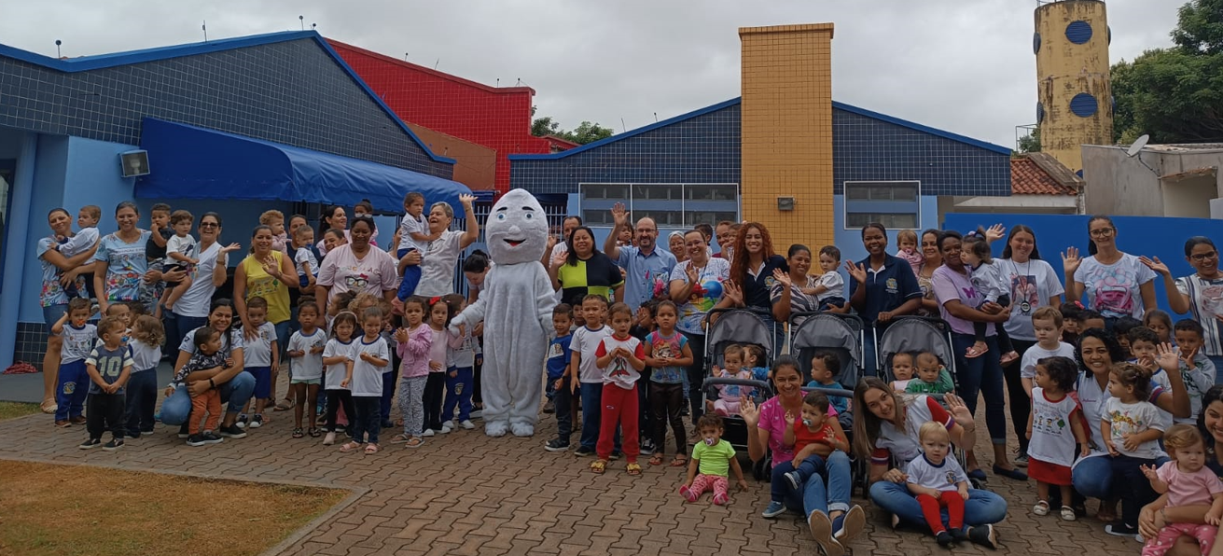
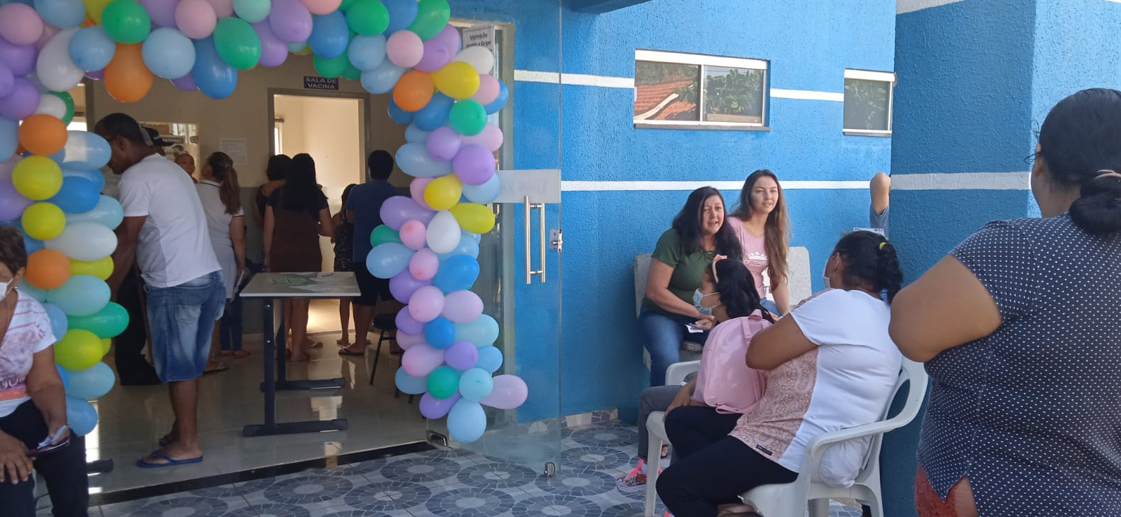
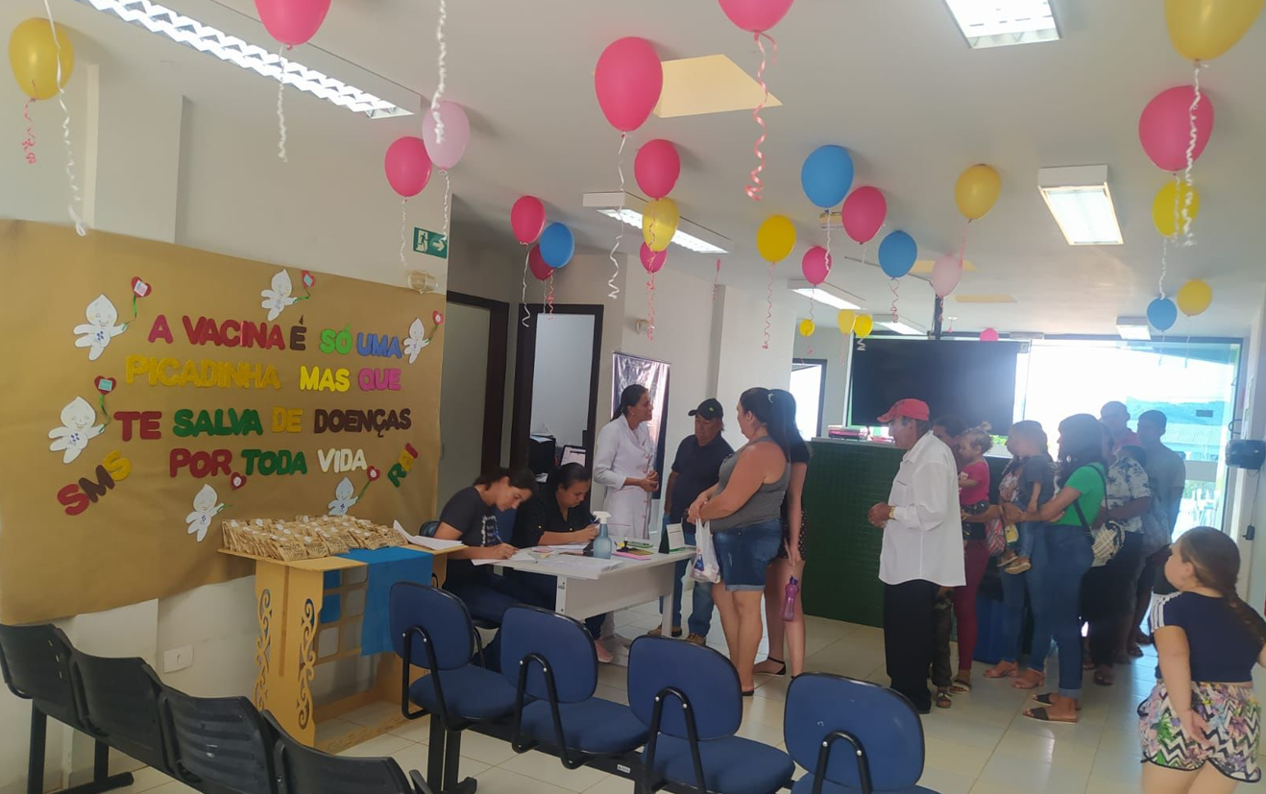
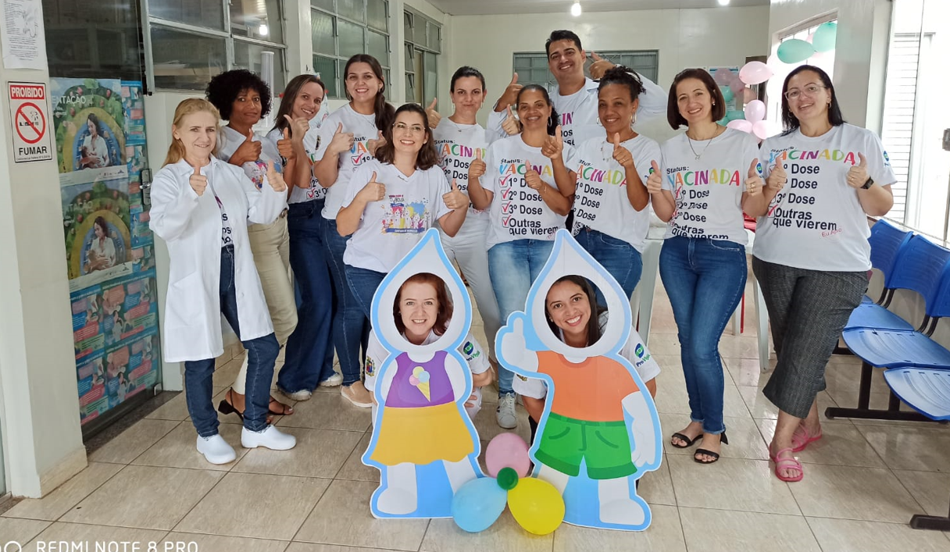
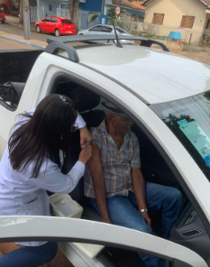
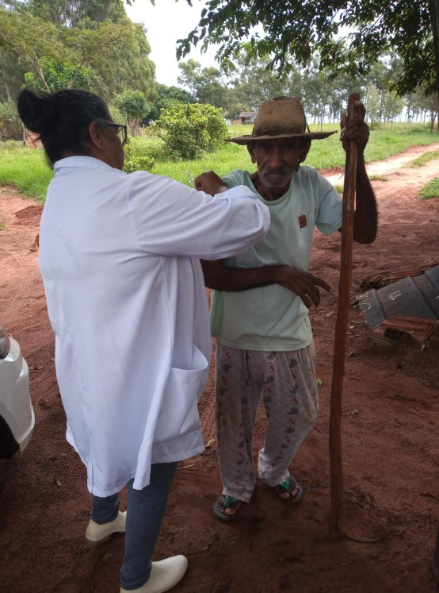
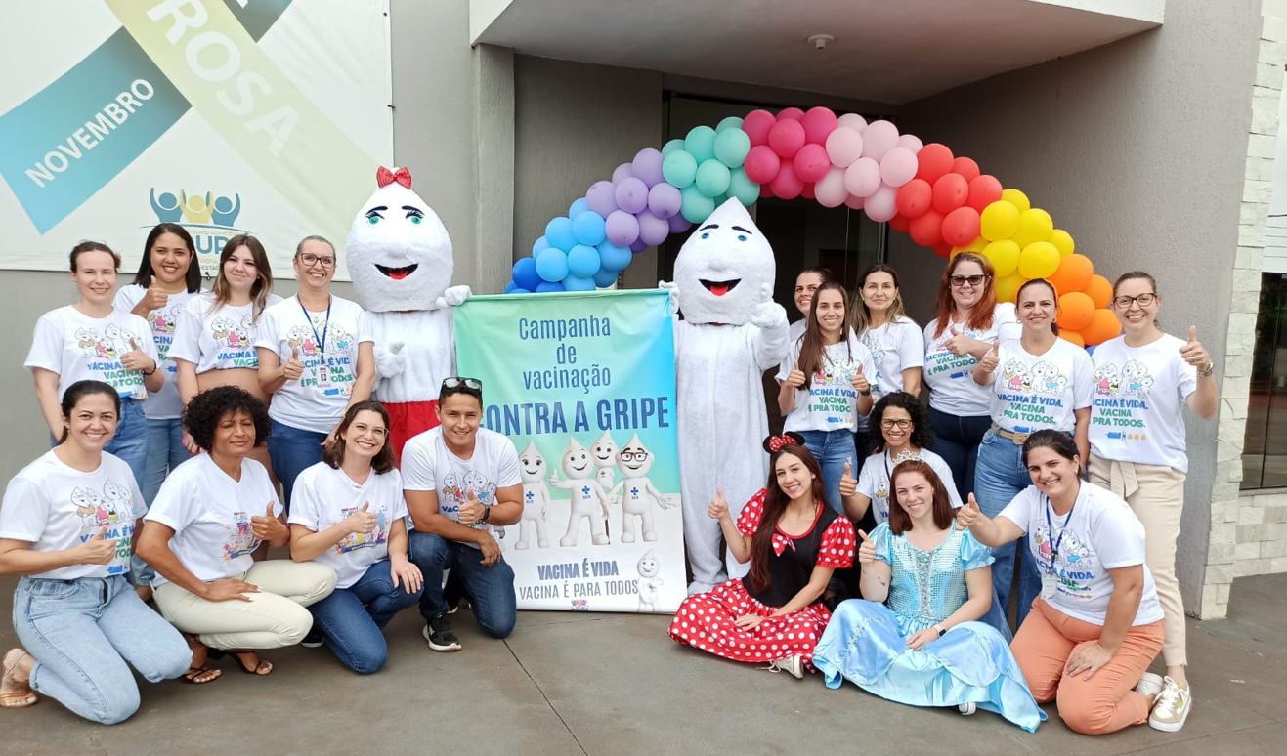
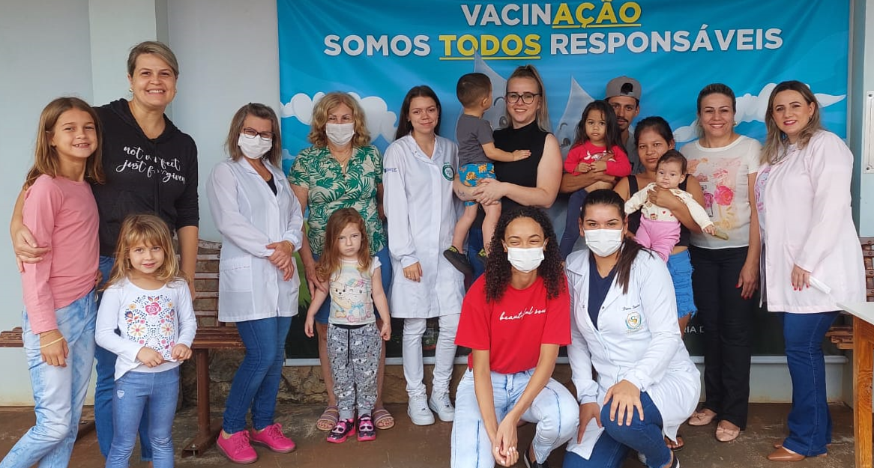
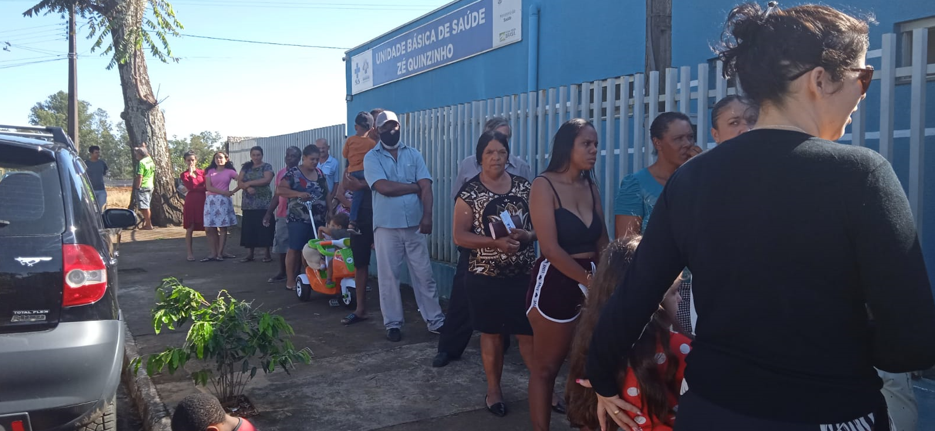

Slide 10
OBRIGADA !
Notes:
10
10
10
10
10

